Slide 1
Государственное бюджетное профессиональное образовательное учреждение Самарской области
«Тольяттинский социально-экономический колледж»
Производственная практика в "ЦОПП"
Презентация по производственной практики:
Студент ИСП-21
Гусельников Андрей Дмитриевич
Руководитель производственной практики:
Суханцев Вадим Андреевич
2022 г

Slide 2
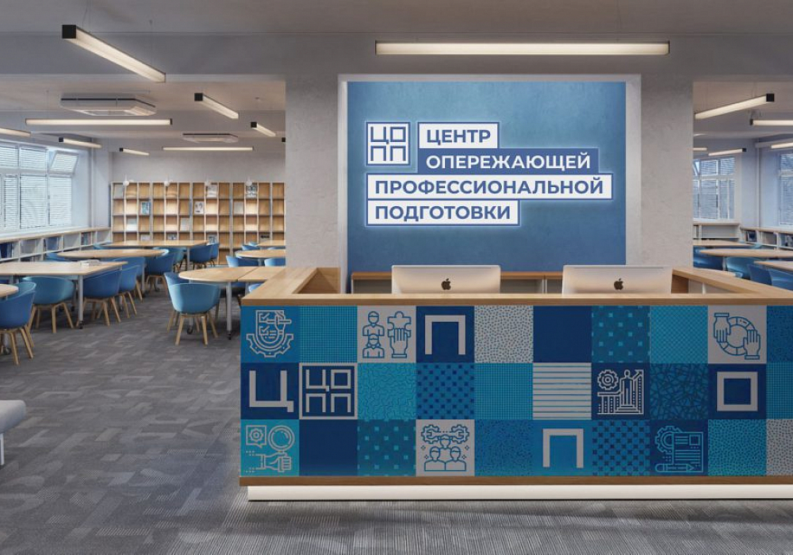

Объект исследовании - ЦЕНТР ОПЕРЕЖАЮЩЕЙ ПРОФЕССИОНАЛЬНОЙ ПОДГОТОВКИ
Предмет исследования - работа в организации, обучение по курсу маркетинга

Slide 3
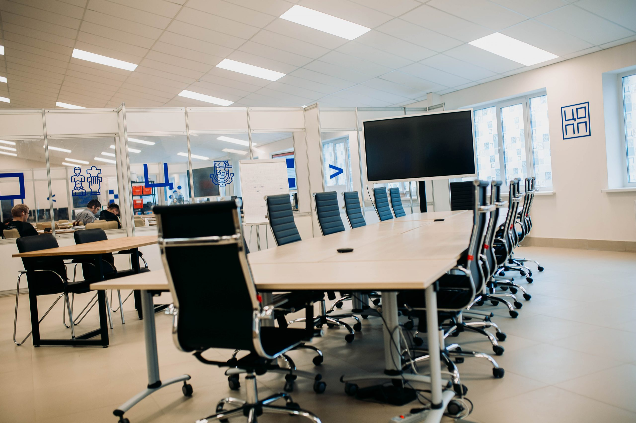
ПОСТАВЛЕННЫЕ ЦЕЛИ ПОТРЕБОВАЛИ РЕШЕНИЯ ЗАДАЧ:
1)Изучение персонала организации, связи внутри организации;
2)Определение экономического и социального эффекта от предложенных мер внутри организации по выпуску обучившихся;
3)Слежение за рынком мира

Slide 4

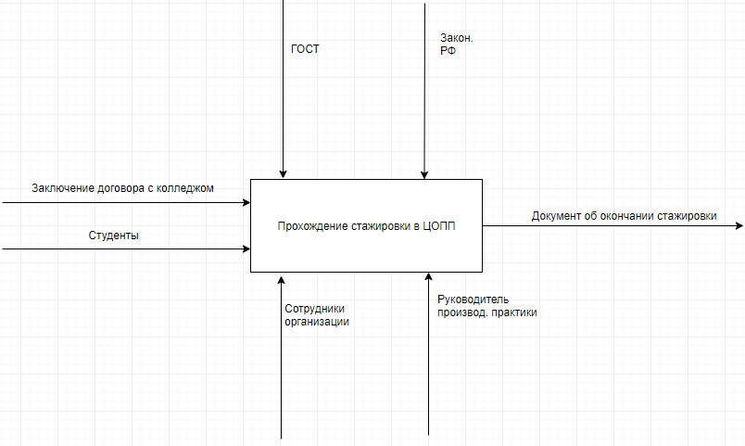
Функциональная модель

Slide 5
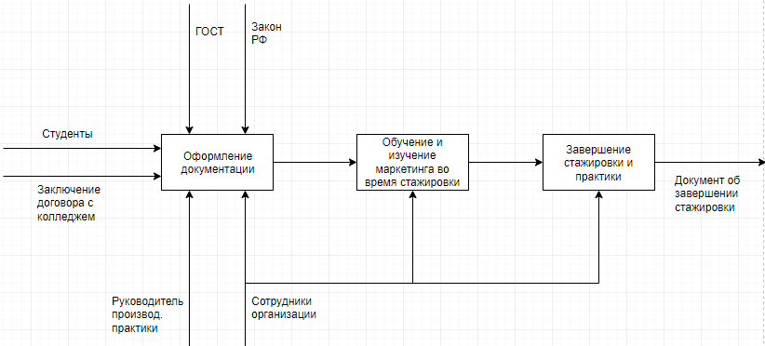
Функциональная модель

Slide 6
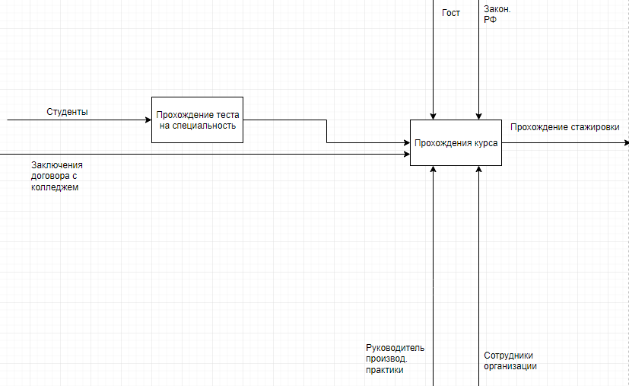
Функциональная модель

Slide 7
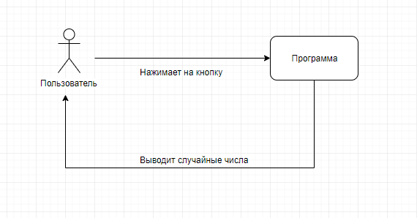
Диаграмма "Прецедентов"

Slide 8
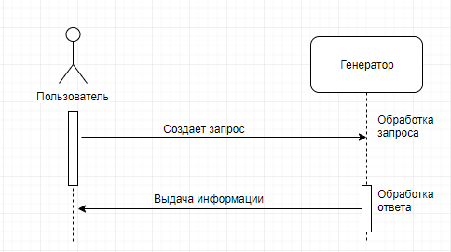
Диаграмма "Последовательности"

Slide 9
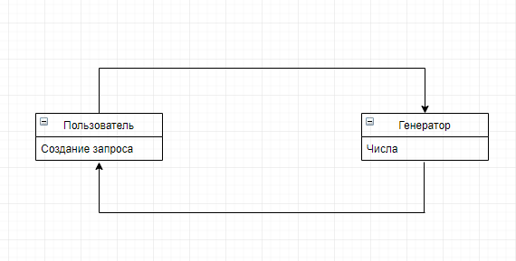
Диаграмма"кЛАссов"

Slide 10

Чему я обучился в "ЦОПП"
1) Я научился работать в сервисе Яндекс Метрика. С помощью него можно работать с сайтами и что-то узнавать для себя;
2)Так же я научился работать с IT-Продуктами и как их продавать.

Slide 11

КУРС МАРКЕТОЛОГА ACDMX
На данном курсе я изучал как работать с сервисом Яндекс Метрика, а так же как работать с IT-Продуктами в работе. С помощью видео и разных заданий я научился этому.
Интернет-маркетолог – специалист, который отвечает за продвижение товаров или услуг в диджитал-среде. Для достижения поставленных целей он использует поисковую оптимизацию сайтов, email-маркетинг, SMM (маркетинг в социальных сетях) и другие методики. Интернет-маркетолог разрабатывает план продвижения бизнеса, получает бюджет на его реализацию, нанимает подрядчиков для выполнения отдельных работ и следит за тем, чтобы они качественно и в установленные сроки выполнили задачи.

Slide 12
Что же такое все таки Яндекс Метрика и для чего она нужна людям?
Это инструмент веб-аналитики, который помогает получать наглядные отчеты, записи действий посетителей, отслеживать источники трафика и оценивать эффективность онлайн- и офлайн-рекламы.

Slide 13
Заключение
В заключение скажу, что обучаться в ЦОПП было очень интересно, я узнал много нового для себя, и эти знания мне пригодятся в дальнейшем.

Slide 14
Спасибо за внимание

